Slide 1

Управление проектами и изменениями Глава 1 Введение

Slide 2

PMI
PMI (Project Management Institute) - Институт управления проектами — международный некоммерческий институт управления проектами, разработавший набор международных стандартов по управлению проектами, программами, портфелями проектов и развития компетенций менеджеров проектов и программ.
Институт проводит сертификацию специалистов в области управления проектами (Project Management Professional, PMP)
Требования которой изложены в стандартах «A Guide to the Project Management Body of Knowledge (PMBOK Guide)».
Сертификация проводится в формате компьютерного экзамена. Кандидату необходимо ответить на 200 вопросов на протяжении 4 часов. Для каждого вопроса предлагается 4 варианта ответа.
Под управлением Института Управления Проектами действует сеть зарегистрированных образовательных провайдеров (Registered Education Provider, Rep).
С марта 2011 г. PMI запустил программу регистрации компаний, оказывающих профессиональные услуги консалтинга в проектном управлении (RCP - Registered Consulting Program).

Slide 3

PMBOK®
Руководство к Своду знаний по управлению проектами - свод знаний по управлению проектами PMBOK® (Project Management Body of Knowledge) представляет собой сумму профессиональных знаний по управлению проектами.
PMI использует PMBOK в качестве основного справочного материала для своих программ по профессиональному развитию.
Является Американским национальным стандартом. В настоящем стандарте описываются суть процессов управления проектами в терминах интеграции между процессами и взаимодействий между ними, а также цели, которым они служат. Эти процессы разделены на пять групп, называемых «группы процессов управления проектом».
PMBOK 4й редакции стал революционным
изменением методик PMI. Впервые была раскрыта
методика ведения аналитических работ,
прототипирование, итеративность и даже
применение систем искусственного интеллекта
для прогноза завершения проекта по срокам и
бюджету.

Slide 4

PMBOK®
Институт управления проектами использует PMBOK в качестве основного, но не единственного справочного материала для своих программ по профессиональному развитию, в том числе:
сертификация профессионалов по управлению проектами (PMP®);
образование и обучение в области
управления проектами,
предоставляемое зарегистрированными
провайдерами обучения PMI
(PMI Registered Education Providers, R.E.P.);
аккредитация образовательных
программ по управлению проектами.

Slide 5
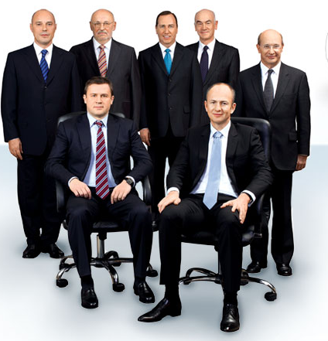
Аудитория
Аудитория, для которой предназначено Руководство PMBOK® - справочное руководство для всех, кто интересуется профессиональным управлением проектами:
• высшее руководство компаний;
• менеджеры программ и руководители менеджеров проекта;
• менеджеры проектов и другие члены команды проекта;
• члены офиса управления проектом;
• заказчики и другие участники проекта;
• функциональные руководители и их подчиненные, включенные в команды
проектов;
• преподаватели по управлению проектами и смежным дисциплинам;
• консультанты по управлению проектами и смежным областям;
• инструкторы, разрабатывающие программы обучения управлению
проектами;
• исследователи, изучающие управление проектами.

Slide 6
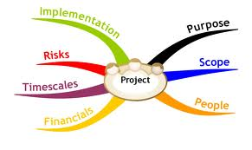
Что такое проект?
Проект – это временное предприятие, предназначенное для создания уникальных продуктов, услуг или результатов.
1 Временность проекта
2 Уникальные продукты, услуги или результаты
3 Последовательная
разработка

Slide 7

1 Временность проекта
Термин "временное" означает, что у любого проекта есть четкое начало и четкое завершение.
Завершение наступает, когда достигнуты цели проекта; или осознано, что цели проекта не будут или не могут быть достигнуты; или исчезла
необходимость в проекте, и он прекращается. "Временный" не обязательно предполагает краткую длительность проекта: многие проекты могут длиться в течение нескольких лет, но во всех случаях проект конечен.
Проекты не являются постоянно продолжающейся деятельностью.

Slide 8




2 Уникальные продукты, услуги или результаты
В результате проекта получаются уникальные результаты поставки, представляющие собой продукты, услуги или результаты.
В результате проекта могут получиться:
• Продукт и производимое изделие, которое можно измерить и которое
может быть как конечным звеном производственной цепи, так и
элементом.
• Способность предоставить услуги, такие как практические функции, способствующие производству или дистрибуции
• Результаты, такие как последствия или документы. Например,
исследовательский проект получает данные, которые можно использовать для определения наличия тенденции или пользы нового процесса для общества.

Slide 9
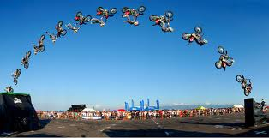
3 Последовательная разработка
Последовательная разработка – это свойство проектов, наравне с понятиями временности и уникальности. Последовательная разработка означает развитие по этапам и протекание по шагам.

Slide 10

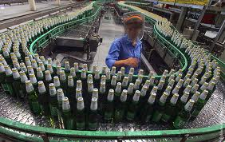
Чем проекты отличаются от операционной деятельности
Оперативная деятельность – это продолжающийся во времени и повторяющийся процесс, а проекты являются временными и уникальными.
Задача проекта – достижение поставленной цели, после чего проект завершается.
Операционная деятельность, напротив, обычно служит для обеспечения
нормального течения бизнеса.

Slide 11

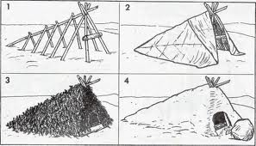
Проекты
Проекты предпринимаются на всех уровнях организации, к ним могут быть причастны как один человек, так и многие тысячи участников. Их длительность может составлять от нескольких недель до нескольких лет.
В проекте могут участвовать одно или несколько подразделений (например, совместные предприятия или партнерства).

Slide 12
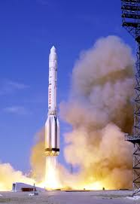
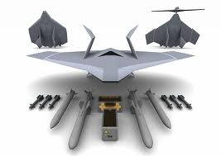
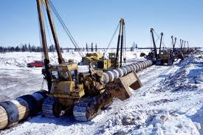
Примеры проектов :
• разработка нового продукта или услуги;
• осуществление изменений в структуре, кадрах или стиле организации;
• разработка нового транспортного средства;
• разработка или приобретение новой или усовершенствованной
информационной системы;
• строительство здания или сооружения;
• создание водопроводной системы для города или поселка;
• проведение избирательной кампании;
• внедрение новой процедуры или нового процесса на предприятии;
• выполнение требований контракта.

Slide 13

Проекты и стратегическое планирование
Проекты являются средством организации операций, которые не могут быть проведены в рамках обычной деятельности организации.
Проекты часто используются в качестве средства выполнения стратегического плана организации, причем команда проекта может состоять как из сотрудников организации, так и нанята по контракту.

Slide 14
Проекты и стратегическое планирование
Проекты обычно авторизуются в результате одного или нескольких стратегических соображений:
• требования рынка (нефтяная компания авторизует проект создания нового нефтеперерабатывающего завода в ответ на постоянные перебои с
поставками горючего);
• нужды организации (тренинговая компания авторизует проект разработки нового курса обучения для увеличения своих доходов);
• требования заказчика (например, электрическая компания авторизует
проект сооружения новой подстанции для электроснабжения нового
промышленного района);
• технологический прогресс (например, разработчик программного
обеспечения авторизует новый проект разработки нового поколения видео-
игр после появления новых игровых приставок от производителей
электроники);
• требования законодательства (производитель краски авторизует проект
разработки инструкции по обращению с новым токсичным веществом).

Slide 15

Управление проектами
Управление проектами – это приложение знаний, навыков, инструментов и методов к операциям проекта для удовлетворения требований, предъявляемых к проекту.
Управление проектами выполняется с помощью применения и интеграции процессов управления проектами: инициации, планирования, исполнения, мониторинга и управления, завершения.
Менеджер проекта – это лицо, ответственное за достижение целей проекта.

Slide 16
Управление проектами
В управление проектом входит:
• Определение требований
• Установка четких и достижимых целей
• Уравновешивание противоречащих требований по качеству, содержанию,
времени и стоимости ("тройное ограничение" )
• Коррекция характеристик, планов и подхода в соответствии с мнением и ожиданиями различных участников проекта.

Slide 17
Управление проектом, составляющие
Планирование
Определение с желаемыми результатами
Создание графика выполнения работ
Расчет количества необходимых ресурсов
Организация
Распределение ролей и обязанностей
Управление
Перераспределение работ и назначений
Руководство работами и контроль результатов
Решение возникающих проблем
Обмен информацией с заинтересованными лицами

Slide 18
Сложности в управлении проектом
Проект не единственная ваша обязанность
В проектной команде зачастую работают те кто раньше вместе не работал
Разные методы работы и стиль общения
Разные навыки и подходы к выполнению задач
Не налажено взаимодействие
У вас нет административных полномочий

Slide 19
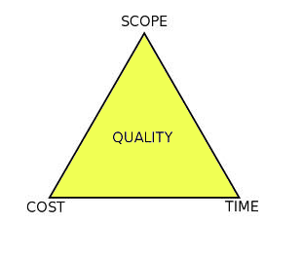
Проект
Затраты
Рамки проекта Качество
Сроки
Качество исполнения
проекта зависит от уравновешивания этих трех факторов
Проекты с высоким качеством организации дают требуемый продукт, услугу или результат, соответствующие содержанию проекта, вовремя и в пределах установленного бюджета.

Slide 20




Затраты
Ресурсы – трудовые, финансовые, оборудование, информация.

Slide 21

Рамки проекта
Цель – получить конечный результат или продукт.
Рамки проекта – что должен проект включать и чего в нем быть не должно.

Slide 22

Сроки
Сроки начала и завершения – дата начала проекта и дата его окончания, а также промежуточные этапы.

Slide 23
Управление проектами
В последние годы управление проектами используется все шире и охватывает все большее число операций и новые области приложения.
Все больше организаций переходят на способ
"управления через проекты".
Однако это не значит, что вся операционная деятельность может или должна подразделяться на проекты.

Slide 24
Стадии проекта
1. Замысел – идея
2. Планирование – разработка плана
3. Начало – команда исполнителей
4. Исполнение – работа
5. Завершение – окончание работ

Slide 25
1. Замысел
Рождение идеи – формальное или неформальное оформление
1. Нужно ли это делать?
2. Сможете ли вы это сделать?
Если ответы Да. Да. – запускаем проект

Slide 26
2. Планирование
В письменном виде
Обоснование для осуществления проекта
Описание запланированных результатов проекта
Перечень работ
Роль и обязанности каждого
График выполнения работ
Описание доходов и всех расходов – трудовых, материальных, финансовых

Slide 27
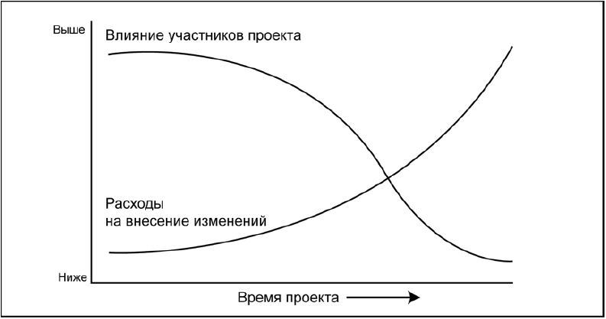
Стоимость перепланирования проекта

Slide 28
3. Начальная стадия
Назначение исполнителей – договориться о том, чтобы делать задачи
Постановка и распределение задач – суть работы и координации с другими
Определите, как принимать решения и разрешать спорные вопросы
Установить систему учета финансовых и трудовых затрат, а также контроля за ходом выполнения проекта
Объявить о начале проекта в организации, целях и сроках реализации

Slide 29
4. Исполнение
Реализация
Отслеживание отклонения от плана
Выявление и решение проблем
Доведение до всех рабочей информации

Slide 30
5. Завершение
Внутренняя сдача
Утвердить у Заказчика полученные результаты – «сдать проект»
Закрыть все счета по проекту
Помочь людям получить следующие назначения
Провести анализ и оценку выполненного плана

Slide 31
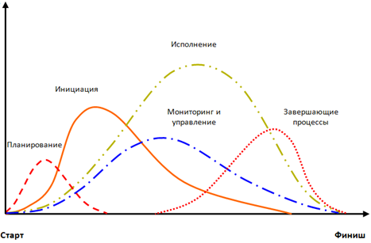
Стадии проекта, затраты

Slide 32
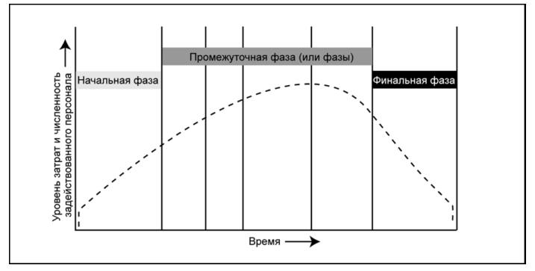
Жизненный цикл проекта

Slide 33
Потенциальные ловушки
Не привлечены все основные лица
Не ясны цели проекта
Нечеткое распределение ролей и обязанностей
Неполное и неточное описание работ и требуемых ресурсов

Slide 34
Потенциальные ловушки
Не все ознакомлены с допущениями и предположениями
Ключевая информация о проекте не изложена в письменном виде
Неточный и несвоевременный контроль за ходом выполнения работ

Slide 35
Потенциальные ловушки
Люди не чувствуют ответственность за выполнение работ
Не учитываются предполагаемые риски и непредвиденные ситуации
Плохо налажены взаимоотношения членов команды

Slide 36
Потенциальные ловушки
Нет сильного лидера
Непоследовательность высшего руководства в поддержке проекта
Нет понимания своего вклада в проект

Slide 37
Успешность проекта
Необходимо эффективно работать с:
1). Людьми – исполнители и заказчики
2). Процессами – планирования, организации и управления работ, принятием решений, разрешения конфликтов
3). Системами – источники и процедуры обработки информации
Ключ к успеху проекта – активность

Slide 38
Правильное управление проектом
Добиваешься тех результатов которые требовались
Не тратишь время на бессмысленные действия
Выполняешь работу по порядку согласно расписанию, без простоев
Добиваешься чтобы участники проекта делали то что необходимо, с первого раза
Предусматриваешь возможные затруднения

Slide 39

С правильной организацией работ по управлению проектами Вы сможете
Сделать больше
Сделать быстрее
Сэкономить ресурсы

Slide 40
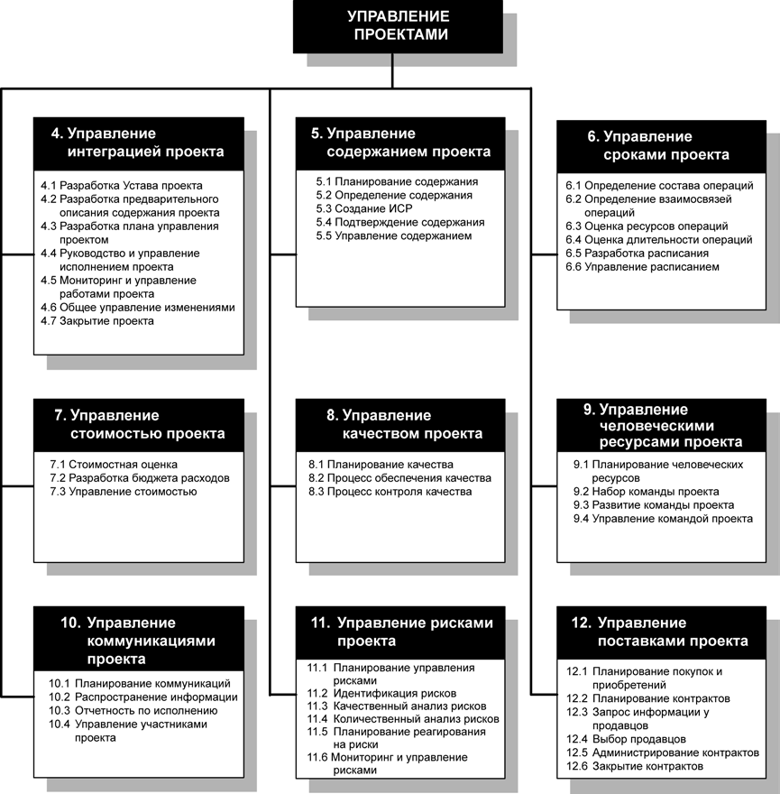
Обзор областей знаний по управлению проектами и процессов управления проектами

Slide 41
Экспертные области
Многие знания, инструменты и методы, используемые в управлении проектами, применяются исключительно в этой области. К их числу относятся иерархические структуры работ, анализ критического пути и управление освоенным объемом.
Для эффективного управления проектами необходимо, чтобы команда управления проектами понимала и использовала знания и навыки как минимум пяти экспертных областей:
• Свод знаний по управлению проектами
• Знания, стандарты и нормативные акты, относящиеся к данной области приложения
• Понимание окружения проекта
• Знания и навыки в области общего менеджмента
• Навыки межличностных отношений

Slide 42
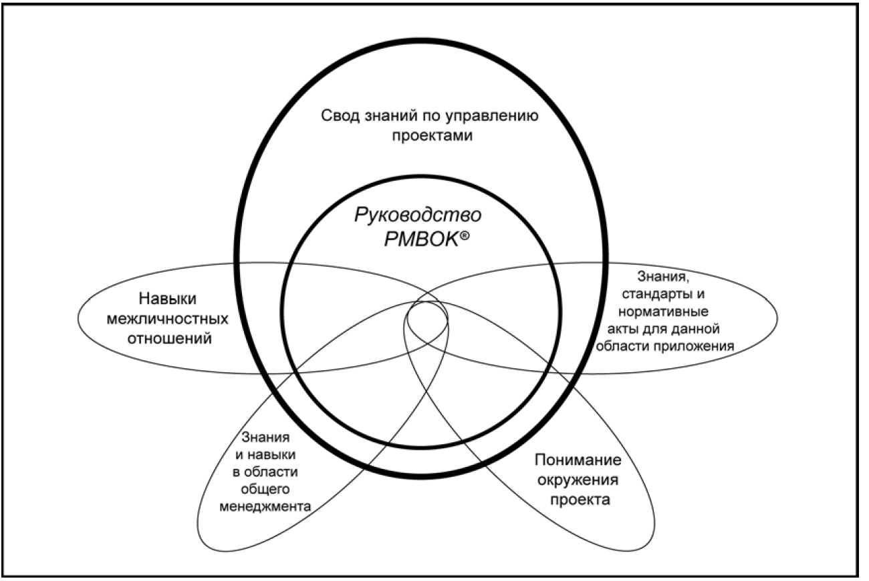
Экспертные области, необходимые для команды управления проектом
1
4
2
3

Slide 43

1. Знания, стандарты и нормативные акты, относящиеся к данной области приложения
Области приложения – это типы проектов, имеющих схожие существенные элементы, которые отсутствуют или не требуются во всех проектах.
У каждой области приложения обычно имеется ряд общепринятых стандартов и практик, часто кодифицированных в виде нормативных актов.

Slide 44


• Стандарт – это "документ, установленный с согласия и одобренный уполномоченной организацией, который определяет правила руководства или характеристики операций или их результатов для общего пользования с целью поддержания определенного порядка в данной среде". Примерами стандартов могут служить размеры компьютерных дисков и характеристики температурной устойчивости гидравлических жидкостей.
• Нормативный акт – это "утвержденное правительством требование, которое устанавливает характеристики продуктов, процессов или услуг, в том числе необходимые административные меры, причем соответствие
этому требованию является обязательным".
Строительные нормы и правила (СНиП)
– это пример нормативного акта.

Slide 45

2. Окружение проекта
Команда проекта должна рассматривать проект в его культурном, социальном, международном, политическом и физическом окружении.
• Социально-культурное окружение.
• Международно-политическое окружение.
• Окружающая среда.

Slide 46

Окружение проекта
• Социально-культурное окружение. Команда должна понимать, как проект воздействует на людей и как люди воздействуют на проект.
Для этого могут потребоваться понимание аспектов экономической, демографической, образовательной, этической, этнической, религиозной и других характеристик людей, на которых воздействует проект или которые могут быть заинтересованы в проекте.
Менеджер проекта должен также изучить корпоративную культуру и определить, считается ли управление проектом действительной функцией с определенными ответственностью и полномочиями по управлению проектом.

Slide 47

Окружение проекта
• Международно-политическое окружение. Может потребоваться, чтобы некоторые члены команды были знакомы с имеющими значение для проекта международными, национальными, региональными и местными законами и обычаями, а также с политической ситуацией, которая также может оказывать влияние на проект.
Другими международными факторами, о которых следует помнить, являются временные пояса, национальные и региональные праздники, формальности, которые нужно соблюдать при оформлении поездок и командировок, и логистика телеконференций.

Slide 48

Окружение проекта
• Окружающая среда. Если проект будет воздействовать на окружающую среду, в команде должны быть участники, имеющие представление о местной экологии и физической географии, которая может оказать влияние на проект или быть затронута проектом.

Slide 49
3. Знания и навыки в области общего менеджмента
Общий менеджмент охватывает планирование, организацию, обеспечение персоналом, исполнение и управление операционной деятельностью работающего предприятия.

Slide 50

В общий менеджмент входят вспомогательные дисциплины, такие как:
• управление финансами и бухгалтерский учет;
• закупки и снабжение;
• продажи и маркетинг;
• контракты и торговое право;
• производство и дистрибуция;
• логистика и логистическая цепочка;
• стратегическое планирование,
тактическое планирование и оперативное
планирование;
• организационные структуры, организационное поведение, управление
персоналом, вознаграждением, признанием и карьерным ростом;
• здравоохранение и техника безопасности;
• информационные технологии.

Slide 51
Знания и навыки в области общего менеджмента
Общий менеджмент обеспечивает основу для наработки навыков по управлению проектами и часто является необходимым для менеджера проекта.
В любом проекте могут потребоваться навыки в любой из областей общего менеджмента.
Эти навыки хорошо описаны в литературе по общему менеджменту и могут быть с успехом применены к управлению проектами.

Slide 52

4. Навыки межличностных отношений
В управление межличностными отношениями входит:
• Эффективные коммуникации. Обмен информацией
• Влияние на организацию. Способность “делать дело”
• Лидерство. Разработка определенных видения и стратегии, и мотивация людей для воплощения этого видения и стратегии
• Мотивация. Стимуляция людей с целью достижениями высокого уровня исполнения и преодоления препятствий
• Переговоры и улаживание конфликтов. Совещания
с другими людьми для того, чтобы договориться
с ними или прийти к соглашению.
• Решение проблем. Совокупность
определения проблем, обнаружение
и анализ альтернатив и принятие решения.

Slide 53
Среда управления проектами
Управление проектами осуществляется в более широкой среде, которая включает в себя управление программой, управление портфелем и офис управления проектом.
Часто существует иерархия: стратегический план, портфель, программа, проект, подпроект; при этом программа, состоящая из нескольких связанных проектов, способствует достижению стратегического плана.

Slide 54
Программы и управление программами
Программа – это ряд связанных друг с другом проектов, управление которыми координируется для достижения преимуществ и степени управляемости, недоступных при управлении ими по отдельности.
Программы могут содержать элементы работ, имеющих к ним отношение, но лежащих за пределами содержания отдельных проектов программы.

Slide 55
Программы и управление программами
Пример проектов программ:
• Программа по производству новой модели автомобиля может быть разбита на проекты по созданию и улучшению каждого из основных узлов автомобиля (например, трансмиссии, двигателя, интерьера салона, дизайна автомобиля), пока на конвейере идет сборочный процесс.
• Во многих электронных компаниях менеджеры программ отвечают как за выпуск отдельных продуктов (проекты), так и за координацию нескольких выпусков в определенный период времени (текущая оперативная деятельность).

Slide 56
Программы и управление программами
Программы также содержат повторяющиеся или циклические задачи, например:
• В коммунальных услугах часто говорят о ежегодной "строительной
программе", то есть серии проектов, основывающихся на предыдущих
достижениях.
• У многих некоммерческих организаций имеются "программы по
привлечению финансирования" по привлечению финансовой помощи,
состоящие из серии отдельных проектов, таких как членство в организации
или аукционы.
• Издание газеты или журнала также является программой, где каждый
отдельный номер управляется как проект. Это пример того, как общая
операционная деятельность может стать "управлением через проекты".
В отличие от управления проектом, управление программой является централизованным, скоординированным управлением группы проектов для достижения стратегических целей программы и выгод.

Slide 57
Портфели и управление портфелем
Портфель – это набор проектов или программ и других работ, объединенных вместе с целью эффективного управления данными работами для достижения стратегических целей.
Проекты и программы портфеля не обязательно являются взаимозависимыми или напрямую связанными.
Финансирование и поддержка могут предоставляться на основании категорий риска/награды, особых направлений бизнеса или общего типа проектов, например, улучшения инфраструктуры и внутренних процессов.

Slide 58
Портфели и управление портфелем
Организации управляют своими портфелями в соответствии с
конкретными задачами.
Одной из задач управления портфелем является максимально увеличить ценность портфеля с помощью тщательного изучения
намеченных для включение в портфель проектов и программ и своевременного исключения проектов, не соответствующих стратегическим задачам портфеля.
Другими задачами являются уравновешивание пошаговых и радикальных инвестиций и эффективное использование ресурсов портфеля.
Обычно ответственность за управление портфелем в интересах организации берут на себя старшие менеджеры или высшее руководство.

Slide 59
Подпроекты
Проекты часто разделяются на более управляемые элементы или подпроекты, хотя отдельные подпроекты могут называться проектами и управляться как таковые.
Исполнение подпроектов часто поручается стороннему предприятию (субконтрактору) или другому функциональному подразделению исполняющей организации.

Slide 60
Подпроекты
Пример:
• подпроекты, основанные на процессе проекта, например отдельная фаза в жизненном цикле проекта;
• подпроекты, выделенные в зависимости от требований к навыкам
персонала, например, водопроводчики или электрики, необходимые при реализации строительного проекта;
• подпроекты, предполагающие использование особой технологии, например, автоматизированное тестирование программных средств в проекте по разработке программного обеспечения.
В очень больших проектах подпроекты могут состоять из ряда еще меньших подпроектов.

Slide 61
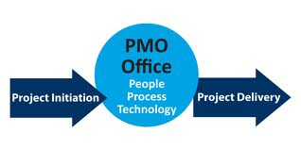
Офис управления проектом
Офис управления проектом (Project management office, PMO) – это подразделение, осуществляющее централизацию и координацию управления приписанных к нему проектов.
PMO могут работать в самых разных областях, от предоставления помощи в управлении проектами в виде обучения, программного обеспечения, стандартизованных принципов и процедур до прямого управления и ответственности за достижение целей проекта.

Slide 62
Офис управления проектом
Среди ключевых функций PMO есть следующие:
• Общие и координированные ресурсы всех проектов, управляемые PMO
• Определение и разработка методологии, наилучших практик и стандартов
управления проектами
• Клиринговые услуги и управление принципами, процедурами, шаблонами проекта и другой общей документацией
• Централизованный конфигурационный менеджмент для всех проектов PMO
• Централизованный репозиторий и управление для общих и уникальных рисков для всех проектов

Slide 63
Офис управления проектом
• Центральный офис для руководства и управления инструментами проекта (например, общее для предприятия программное обеспечение для управления проектами)
• Централизованная координация управления коммуникациями между различными проектами
• Обучающая платформа для менеджеров проектов
• Централизованный мониторинг всех бюджетов и графиков проектов PMO, обычно на уровне предприятия
• Координация общих стандартов качества проектов между менеджером проекта и любым внешним или внутренним сотрудником, отвечающим за качество, или организацией, следящей за соблюдением стандартов.

Slide 64
Разница между менеджерами
проекта и PMO
Разница между менеджерами проекта и PMO может заключаться в следующем:
• Менеджеры проекта и офисы управления проектом преследуют разные цели и, таким образом, руководствуются разными требованиями. Тем не менее, все их действия ориентированы на стратегические интересы организации.
• Менеджер проекта отвечает за выполнение конкретных целей проекта в рамках ограничений проекта, а PMO представляет собой организационную структуру с определенными полномочиями, в том числе и на уровне всего предприятия.
• Менеджер проекта сосредоточивается на конкретных целях проекта, в то время как PMO управляет основными изменениями в содержании программы и может рассматривать их как потенциальные возможности для более успешного достижения целей.

Slide 65
Разница между менеджерами
проекта и PMO
• Менеджер проекта управляет ресурсами, переданными проекту, с целью более точного выполнения целей проекта, а PMO оптимизирует использование общих ресурсов организации во всех проектах.
• Менеджер проекта управляет содержанием, расписанием, стоимостью и качеством продуктов, входящих в пакеты работ, а PMO управляет общими
рисками, общими возможностями и взаимозависимостями проектов.
• Менеджер проекта предоставляет отчет о прогрессе проекта и другую информацию, касающуюся его проекта, а PMO дает сводный отчет и обзор, включающий в себя все проекты, находящиеся в его ведении.

